Slide 1
耳鼻喉部臨床教學規劃
(交班簡報)
李日清 部長

Slide 2
大綱
第一部份
  訓練計劃重要課程暨教學活動
  每日工作分配表
  每日工作行程、注意事項
  定期應繳交表單(作業)
第二部份(共通事項)
  緊急應變疏散基本原則、火災應變通報流程暨實施要領
  員工感染性意外事故處理流程
  實習醫學生之輔導與補強措施

Slide 3
第一部份
  訓練計劃重要課程暨教學活動
  每日工作分配表
  每日工作行程、注意事項
  定期應繳交表單(作業)

Slide 4
訓練計劃重要課程暨教學活動

Slide 5
重要課程1-畢業前一般醫學訓練（UGY）核心課程及學習目標
課程名稱(編號) | 學習目標
基本傷口縫合技術 (US11) | 傷口清創及無菌操作技術對傷口癒合的重要性。 各種縫合器械、縫針及縫線的分類與使用時機。 各種縫合器械之持握及縫合方法的介紹。
基本外科傷口照料 (US12) | 各類傷口的定義、臨床表現及特質。 各類傷口癒合的方式及影響傷口癒合的因素。 各種換藥方式及各種生物性與人工敷料的特性。
完成方式：
學員至CEPO系統完成自動表單一份，至少填寫相關病人的病歷號/日期，視學習狀況自行補充相關紀錄內容

Slide 6
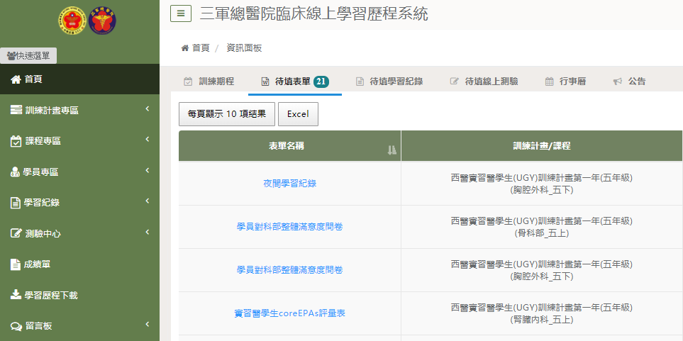
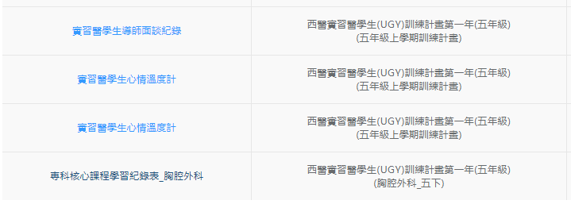
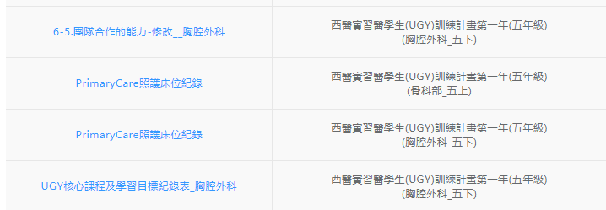
E-Portfolio-UGY核心課程操作畫面
請鈺恆補充
1
點選待填表單
2
點選UGY核心課程及學習目標紀錄表

Slide 7
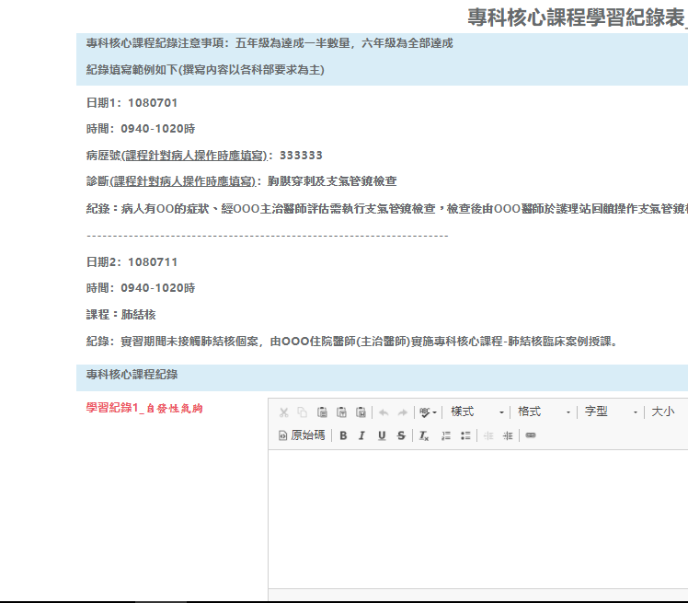
E-Portfolio-UGY核心課程操作畫面
填寫後提交指導住院醫師、指導主治醫師
3

Slide 8
重要課程2-臨床技能核心課程
課程編號 | 類別 | 臨床技能核心課程 | 主訓科部
1-10. | 身體診察的技巧 | 10. 耳朵的檢查（含操作耳鏡） Level達IV | 耳鼻喉部
1-11. | 身體診察的技巧 | 11. 頸部及甲狀腺的檢查 Level達IV | 耳鼻喉部
1-12. | 身體診察的技巧 | 12. 咽喉的檢查 Level達IV | 耳鼻喉部
4-15. | 操作型技巧 | 15. 喉拭樣的操作 Level達IV | 耳鼻喉部
E-Portfolio系統應完成方式：
學員至CEPO系統完成自動表單一份，至少填寫相關病人的病歷號/日期，視學習狀況自行補充相關紀錄內容

Slide 9
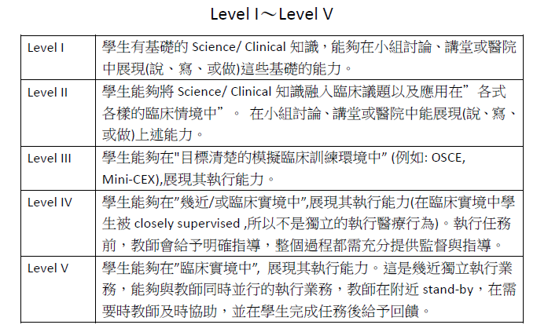
重要課程2-臨床技能核心課程
六年制醫學系醫學生畢業基本能力之臨床技評估標準
Notes:
本頁請從各科部訓練計畫為來源撰寫，Level必須填寫
https://cts.tsgh.ndmctsgh.edu.tw/#tab-announcement ➔登入e-portfolio系統 ➔中央頁面點選”公告” ➔ 選置頂內容__西醫UGY訓練計畫----總綱、各科部計畫、80項臨床技能核心課程技術手冊，即可找到目前最新科部訓練計畫
評量方式請科部補充，評量教師/時機/是否要完成特定課程
例如臨床病理科：血液抹片

Slide 10
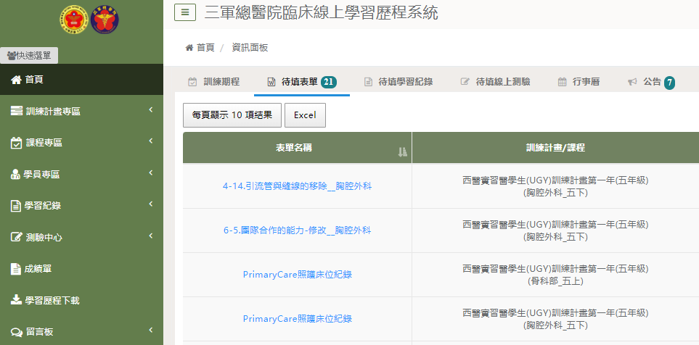
E-Portfolio-臨床技能核心課程操作畫面
1
點選待填表單
2
點選臨床技能核心課程評核表
M115起學員適用

Slide 11
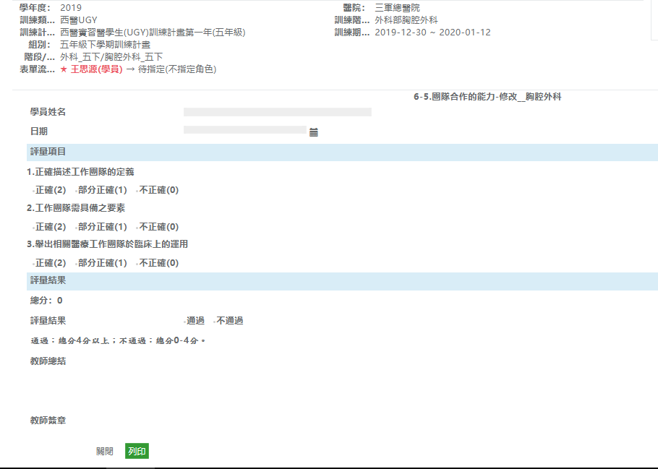
E-Portfolio-臨床技能核心課程操作畫面
填寫後提交至科部安排之教師完成評量
3
M115起學員適用

Slide 12
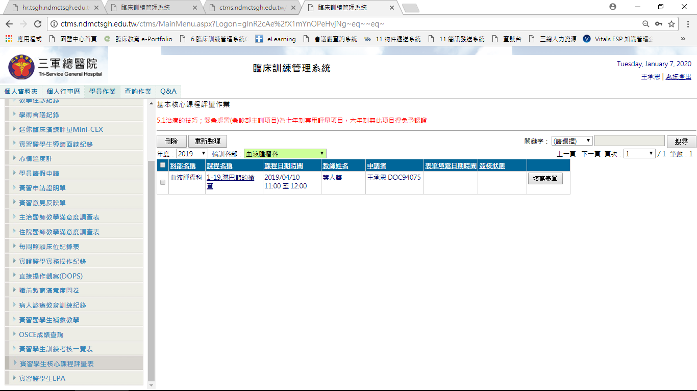
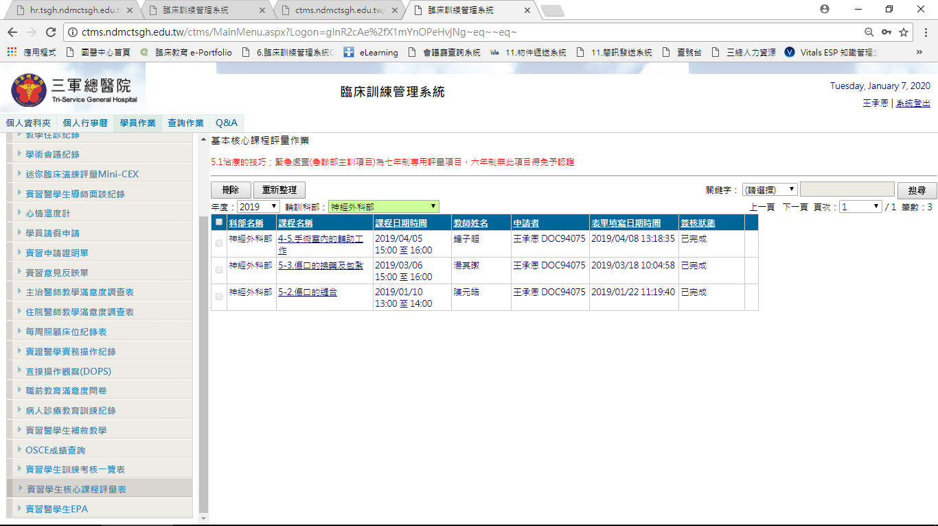
CTMS-臨床技能核心課程操作畫面
點選學員作業
1
3
點選填寫表單後提交
點選實習醫學生核心課程評量表
M114以前學員適用
2
Notes:
綠色星星:本頁於1090601日起失效，屆時請刪除

Slide 13
重要課程3-本專科核心課程(特色課程)
耳鼻喉頭頸外科實習醫學生核心課程
1. 上呼吸道異物
2. 鼻中隔彎曲
3. 甲狀腺疾病
4. 慢性中耳炎
5. 鼻竇炎
6. 突發性耳聾
7. 唾液腺腫瘤
8. 頭頸癌
9. 聲帶疾病
應完成項目數
  五年級：50%
  六年級：全數完成
E-Portfolio系統應完成做法
  學員至CEPO系統完成自動表單一份，至少填寫相關病人的病歷號/日期，視學習狀況自行補充相關紀錄內容
[ 9 選 5 ]
Notes:
本頁請從各科部訓練計畫為來源撰寫
https://cts.tsgh.ndmctsgh.edu.tw/#tab-announcement ➔登入e-portfolio系統 ➔中央頁面點選”公告” ➔ 選置頂內容__西醫UGY訓練計畫----總綱、各科部計畫、80項臨床技能核心課程技術手冊，即可找到目前最新科部訓練計畫

Slide 14
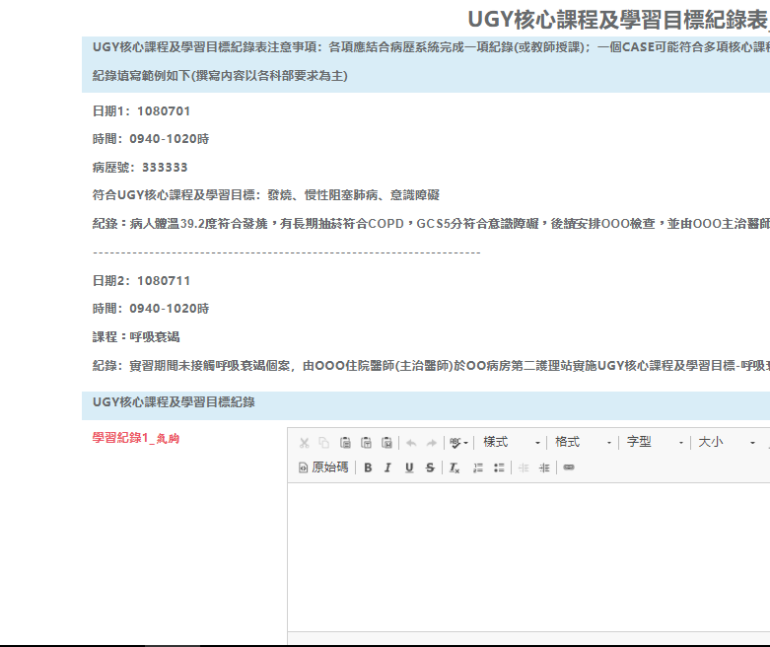
E-Portfolio-專科核心課程操作畫面
填寫後提交指導住院醫師、指導主治醫師
3
M115起學員適用

Slide 15
E-Portfolio-專科核心課程操作畫面
填寫後提交指導住院醫師、指導主治醫師
3
M115起學員適用

Slide 16
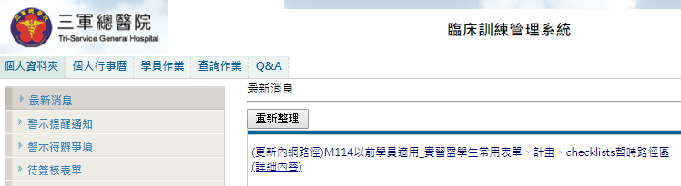
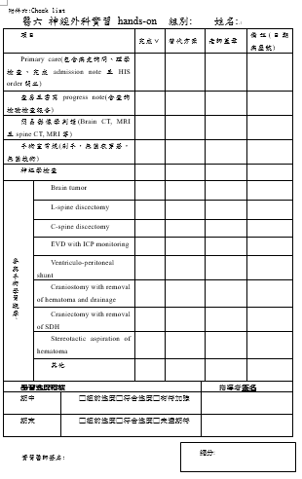
CTMS-專科核心課程(Checklist)操作畫面
1
點選最新消息
2
點選公告_實習醫學生常用表單詳細內容
下載現在實習科部checklist，科部實習結束前完成並繳交至科部留存
3
科部實習結束前完成，並繳交至科部留存
M114以前學員適用
Notes:
綠色星星:本頁於1090601日起失效，屆時請刪除

Slide 17
專科之全人照護學習重點
五年級醫學生訓練課程：
(一)跟隨住院醫師以上人員參與門診見習工作，以瞭解實際之門診工作情形，並親自為初診病人撰寫病歷及操作身體檢查，然後由臨床老師指正。
(二)急診處理時，觀察住院醫師以上人員處理常見急症病患(例如：流鼻血、異物哽喉、頭暈等)，並隨時提出問題共同討論。
(三)參加每週所舉行之各種教學與臨床診療會議，並從中獲取知識與經驗。
(四)隨時觀察住院醫師以上人員對病人所做的各項檢查，如內視鏡檢查、聽力檢查、平衡功能檢查及常見耳鼻喉治療等，並熟悉其意義。
(五)每週須針對本身照顧之病人與主治醫師討論病史詢問、身體檢查、實驗數據判讀、影像學判讀及病歷寫作，並加強全人醫療、病人安全、醫療品質、醫病溝通、醫學倫理與法律、感染管制、實證醫學之討論。
(六)安排基本核心能力課程，包括耳朵的檢查（含操作耳鏡）、頸部及甲狀腺的檢查、咽喉的檢查以及喉拭樣的操作，使學生熟悉與本科相關之核心能力。
(七)針對學習效果不佳之醫學生，除依據學院頒佈之各年級教育訓練計畫辦理外，本科另安排總醫師給予輔導，使其具備優秀之醫學從業人員。
(八)每週夜間學習一次，夜間學習至2200。在住院醫師的指導下，學習如何處理病房夜間學習所遇見之問題。
Notes:
請各科部依特性具體說明科部內如何運作全人照護教育課程，宗旨如下（須自行修正）
各科部依循訓練計劃總綱、全人照護教育精神，使學員落實於門診實習、急診實習、病房實習、手術室、加護中心、各學術會議、夜間學習等臨床課程中學習，由指導醫師、導師於課程期間不定期進行教學

Slide 18
專科之全人照護學習重點
六年級醫學生訓練課程：
(一) 耳鼻喉科門診實習
1. 課程目標：
(1) 基礎耳鼻喉科技能操作(頭反射鏡、耳鏡、擴鼻器、壓舌板等)。
(2) 練習簡單的聽力檢查及耳神經檢查。
(3) 瞭解常見症狀(例如:鼻塞、喉嚨痛等)鑑別診斷要領，並練習其處理方法。
(4) 耳、鼻及頭頸部基本理學檢查。
2. 訓練場所：耳鼻喉科門診區。
3. 訓練時數安排：每周1-2次。
Notes:
請各科部依特性具體說明科部內如何運作全人照護教育課程，宗旨如下（須自行修正）
各科部依循訓練計劃總綱、全人照護教育精神，使學員落實於門診實習、急診實習、病房實習、手術室、加護中心、各學術會議、夜間學習等臨床課程中學習，由指導醫師、導師於課程期間不定期進行教學

Slide 19
專科之全人照護學習重點
六年級醫學生訓練課程：
(二) 耳鼻喉科病房實習
1. 課程目標：
(1) 在上級醫師的指導下進行各種檢查，並進行各種病歷的記錄。落實由主治醫師、住院醫師及實習醫學生組成之完整團隊教學。
(2) 充份瞭解常見疾病患者的住院病程、手術術式及用藥，並在上級醫師協助下開立醫囑。
耳部手術 | Tympanoplasty 鼓室成形手術 | 隔天拆mastoid dressing, 出院
 | Ossiculoplasty聽小骨成形手術 | 隔天拆mastoid dressing, 出院
 | MRM=modified radical mastoidectomy乳突鑿開手術 | 打約4天antibiotics再出院, 出院前拆packing
鼻部手術 | SMP=septomeatoplasty 鼻中隔鼻道成形手術 | Local, 5天4夜 術後1天no fever可DC iv 術後3天拔鼻棉條出院
 | SRP=septorhinoplasty 鼻中隔鼻成形手術 | General, 術後1天no fever可DC iv 術後3天拔鼻棉條出院
 | FESS=functional endoscopic sinus surgery 鼻竇內視鏡手術 | General, 5天4夜 術後1天no fever可DC iv 術後3天拔鼻棉條出院
 | VN= vidian neurectomy 翼管神經切除手術 | 類似FESS
喉部手術 | MLS=microlaryngeal surgery 喉顯微手術 | 2天1夜 手術當天下午出院
 | UPPP=uvulopalatopharyngoplasty 懸壅垂顎扁桃成形手術 | 約5天4夜, 止痛藥、化痰藥(ex: flutafin)及抗生素
Notes:
請各科部依特性具體說明科部內如何運作全人照護教育課程，宗旨如下（須自行修正）
各科部依循訓練計劃總綱、全人照護教育精神，使學員落實於門診實習、急診實習、病房實習、手術室、加護中心、各學術會議、夜間學習等臨床課程中學習，由指導醫師、導師於課程期間不定期進行教學

Slide 20
專科之全人照護學習重點
六年級醫學生訓練課程：
(三) 耳鼻喉科手術房實習
1. 課程目標：
(1) 訓練無菌作業操作（如刷手、消毒）及基本手術技術（如止血、結紮、縫合等）。
(2) 熟習各種手術的手術前、手術中、手術後準備作業。
(3) 瞭解各種常見手術(例如：鼻中膈鼻道成形手術、扁桃腺切除手術、喉顯微手術、甲狀腺與腮腺切除手術等)的相關解剖構造及手術方式。
2. 訓練場所：手術房3房、4房。
3. 訓練時數安排：每周2-3次。
Notes:
請各科部依特性具體說明科部內如何運作全人照護教育課程，宗旨如下（須自行修正）
各科部依循訓練計劃總綱、全人照護教育精神，使學員落實於門診實習、急診實習、病房實習、手術室、加護中心、各學術會議、夜間學習等臨床課程中學習，由指導醫師、導師於課程期間不定期進行教學

Slide 21
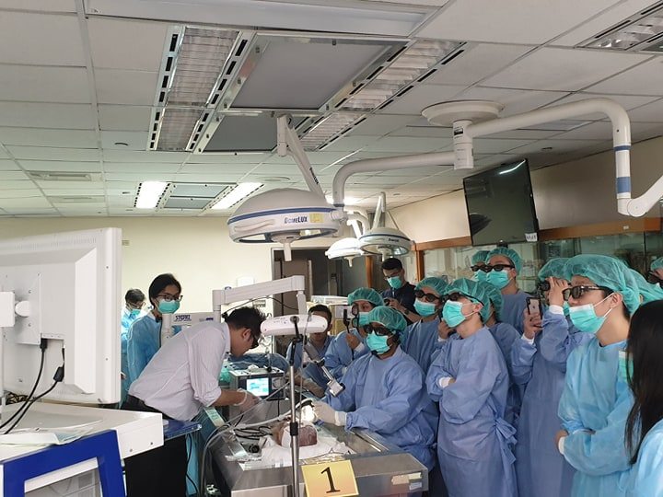
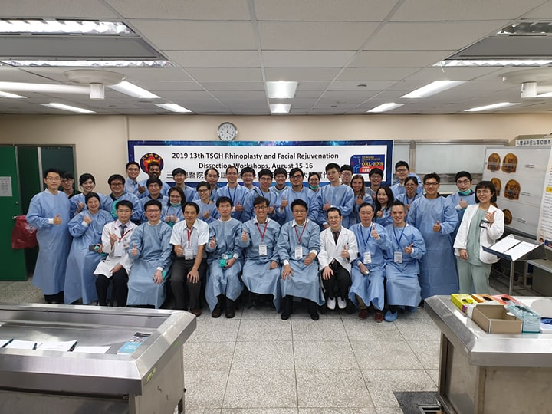
特色學習課程
內視鏡鼻竇及顱底手術大體解剖課程

Slide 22
工作分配表暨臨床工作注意事項

Slide 23
W1 | W2 | W3 | W4 | W5
0700-0800晨會(部會議室)
 | 0800-1100 主治醫師教學 郭昭吟、林原永、施政坪 (部會議室) | 0800上刀 | 0900-1200 教學門診 黃柏榮 (286診間) | 0800-0900 教學巡診 朱永祥 (22病房)
1630 主治醫師教學 邱逢翔 (部會議室) |  |  | 1530-1600 主治醫師教學 李日清 (部會議室)
1700-1800 學習保護時間 | 1700-1800 教學住診 陳信傑 (22病房) | 1700-1800 部務會議 李日清 (部會議室) | 1700-1800 學習保護時間 | 1700-1800 學習保護時間
實習醫學生活動分配表

Slide 24
晨報會
1. 課程目標：臨床急診、會診病例討論及病歷寫作教學
2. 訓練場所：耳鼻喉部會議室。
3. 訓練時數安排：每周5次。
Notes:
本頁請參考各科部訓練計畫為來源，請各科部依特性具體說明科部內如何運作

Slide 25
晨報會
1. 課程目標：臨床急診、會診病例討論及病歷寫作教學
2. 訓練場所：耳鼻喉部會議室。
3. 訓練時數安排：每周5次。
Notes:
本頁請參考各科部訓練計畫為來源，請各科部依特性具體說明科部內如何運作

Slide 26
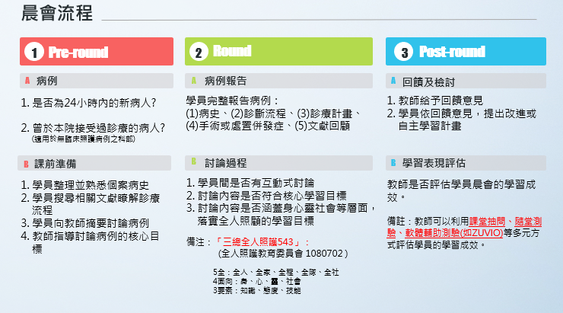

Slide 27
教學門診
本部/科教學門診師資
依本部/科訓練計畫，學員應參加教學門診頻率：2週/1次
學員於課前應準備事項：
  至E-portfolio系統點選Mini-CEX表單給授課教師
  瞭解教學個案相關資料
學員於課後應完成事項：
  於當月完成「教學門診」紀錄
姓名 | 教學門診時間
黃柏榮 | 每月第一、二、三週 (週四) 0830-1130
Notes:
本頁請參考各科部訓練計畫為來源，請各科部依特性具體說明科部內如何運作

Slide 28
教學門診流程-教師版
1
課前
2
課中
3
課後
A
預備合適教學病患
A
PRE-ROUND
A
教學門診紀錄指導
於平時接觸病人時，預先計畫與安排適合用於近期教學門診之病人。
事先約診具教學價值之複診病人、病房出院病人、出診或轉診之病人
教導學員熟悉門診系統操作，複習問診流程
分配病人予學員，提示看診過程中所需進行之項目，並做情境預演等教學
至CTMS系統對學員所寫之教學門診紀錄，進行批閱、簽署及給予評語。
B
ROUND
向病人做自我介紹並介紹各學員，說明教學門診之進行方式與流程，並確認已簽署同意書
由學員對病人進行病史詢問、身體檢查、實驗數據判讀、初步診斷、治療及檢查計畫；過程中可從旁適時指導，然需由學員完成完整問診
此時以Mini-CEX進行評量學員問診表現
問診結束後，對學員醫囑進行補充
C
POST-ROUND
問診結束後，對學員做整體回饋、教學與討論
註：若當日病人未能報到，教師應與學員就病人病歷內容進行討論，並於1100/1600時方能結束課程

Slide 29
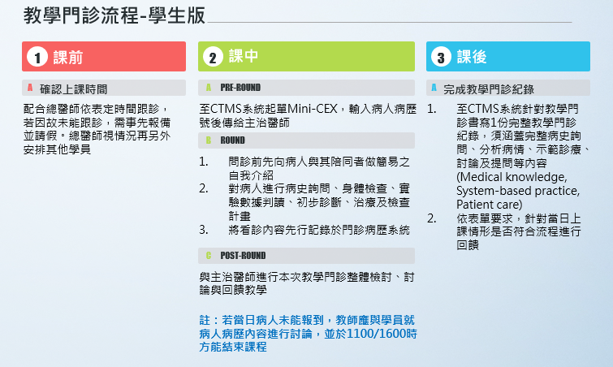

Slide 30
教學住診
本部/科教學住診師資
依本部/科訓練計畫，學員應參加教學住診頻率：周/1次
同學於參加教學住診前應準備事項：
  至E-portfolio系統點選Mini-CEX表單給授課教師
  瞭解教學個案相關資料
學員於課後應完成事項：
  於月底內完成「教學住診」紀錄
姓名 | 教學住診時間
陳信傑 主任 | 每週二 1700-1800
李日清 主任 | 每週四 1600-1700
朱永祥 主任 | 每週五 0800-0900
Notes:
本頁請參考各科部訓練計畫為來源，請各科部依特性具體說明科部內如何運作

Slide 31
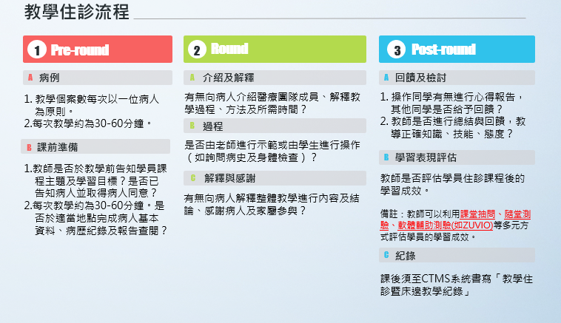

Slide 32
耳鼻喉科實習應具備知識
(1)使醫學生具備基本臨床能力。包含常見疾病的診斷、治療和追蹤的知識。
(2)學習耳鼻喉科常用臨床技能。認識耳鼻喉科常用內視鏡檢查與結果判讀。
(3)學習耳鼻喉科患者之臨床照護。
(4)學習臨床醫病溝通技巧，包含耳鼻喉科常用衛教及病情告知或解釋等。
(5)學習與醫療團隊其他成員合作。
(6)認識聽力、平衡功能檢查及音聲評估檢查等基本概念。
(7)認識以病人為中心之全人醫療理念。
(8)培養實證醫學EBM之能力。
(9)熟悉院內各項處置之安全防護措施。
(10)增進病歷寫作能力，加強病程紀錄符合POMR或SOAP之精神。
(11)熟悉臨床工作上注重病人安全、病人權利與義務、醫療品質、醫病溝通、醫學倫理、醫事法規、感染管制等相關事項。
Notes:
各科訂定本科內需具備之內容、注意事項

Slide 33
耳鼻喉科實習應具備技能
病史詢問
溝通技巧
熟悉基礎臨床技能，如耳朵的檢查、頸部及甲狀腺的檢查、咽喉的檢查和喉拭樣的操作
基本外科技巧
病歷寫作
Notes:
各科訂定本科內需具備之內容、注意事項

Slide 34
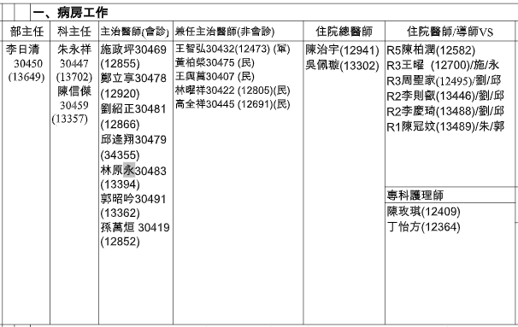
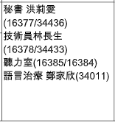
工作分配表
Notes:
各科訂定本科內需具備之內容、注意事項

Slide 35
每日工作行程
晨會，教學住診及部務會議時間參照部務工作分配表
教學門診每位實習醫學生每月至少一次
週三、四 07:30 晨報會教學時間
每週三下午部務會議1700 (202會議室)
主治醫師教學時間依照班表上課
每月最後一週一下午1630病理討論會(404會議室)
學習保護時間(未到-10分)及E-learning核心課程全員務必參加
Notes:
各科訂定本科內需具備之內容、注意事項

Slide 36
每日工作行程
週末六日休假，並完成臨床事物及交班。
主治醫師上課前一天和上課老師聯絡，確定時間及地點，並騰寫會議記錄。
實習醫學生成果驗收於主治醫師教學門診由Mini-CEX方式測驗。
請實習醫學生分配好會議記錄人員，次月交班後一週內於 E-portfolio上完成，內容須有中文問答，勿偏離討論主題，不合格將退件。
Notes:
各科訂定本科內需具備之內容、注意事項

Slide 37
Primary care 安排與要求
床數安排與指派方式
  primary care醫六年級2床、醫五年級1床。
Primary care重點
  按耳鼻喉部臨床教學訓練計畫
Notes:
各科訂定本科內需具備之內容、注意事項
照顧床位數：primary care醫六年級2床、醫五年級1床。

Slide 38
病房事務
交班後當日須完成acceptance note。
新病人4hrs內完成progress note，住院超過一週須完成Weekly summary。
實習醫師每天須有一篇Progress note, 住院醫師每3天須有一篇progress note
每日巡房時協助換藥及傷口照護
Notes:
各科訂定本科內需具備之內容、注意事項

Slide 39
定期應繳交表單(作業)

Slide 40
e-Portfolio系統_定期應繳交表單(作業)
M115起學員適用
項 次 | 表單名稱 | 繳交頻率 | 醫五年級 | 醫六年級 | 繳交份數
1 | 實習醫學生訓練考核表 | 每科 | V | V | 1份
2 | CoreEPAs評量表 | 每科 | V | V | 1份
3 | UGY核心課程及學習目標紀錄表 | 每科 | V | V | 1份
4 | UGY臨床技能核心課程評量表 | 每科 | V | V | 1份
5 | 專科核心課程學習紀錄表（Checklist） | 每科 | V | V | 1份
6 | PrimaryCare照護床位紀錄 | 每科 | V | V | 1份
7 | 夜間學習紀錄 | 每科 | V | V | 1份
8 | mini-CEX | 每科 |  | V | 1份
9 | DOPS | 每月 |  | V | 外科系至少1份
10 | 教學門診紀錄 | 每科 |  | V | 至少1份
11 | 教學住診紀錄 | 每科 |  | V | 每週至少1份
均為電子表單無須紙本作業，相關內容詳如三總總綱、科部訓練計畫、
e-portfolio系統公告
Notes:
各科部稍有差異，請以各科部訓練計畫之表格為主，以圖片貼上較易整理
在UGY核心課程及學習目標紀錄表僅適用M115_五年級使用➔➔M114六年級不適用

Slide 41
CTMS系統_定期應繳交表單(作業)
M114以前學員適用
項 次 | 表單名稱 | 繳交頻率 | 醫六年級 | 繳交份數
1 | 實習醫學生訓練考核表 | 每科 | V | 1份
2 | CoreEPAs評量表 | 每科 | V | 1份
3 | UGY臨床技能核心課程評量表 | 每科 | V | 1份
4 | 專科核心課程學習紀錄表（Checklist） | 每科，紙本完成後於科部留存 | V | 1份
5 | mini-CEX | 每科 | V | 1份
6 | DOPS | 每月 | V | 外科系至少1份
7 | 教學門診紀錄 | 每科 | V | 至少1份
8 | 教學住診紀錄 | 每科 | V | 每週至少1份
相關內容詳如CTMS系統公告、各科部訓練計畫
Notes:
綠色星星:本頁於1090601日起失效，屆時請刪除

Slide 42
學習績效評估及會議記錄上傳
-晨報會: 2 份
-影像研討會 (第一週W3) 1份
-臨床研討會 (W2) 2份
-死亡討論會 (第三週W3) 1份
-實證醫學操作紀錄 (第四週W3) 1份
-教學研究服務成效檢討會議(第一週W1) 1份
-雜誌討論會 (第三週W3) 1份
Notes:
各科訂定本科內需具備之內容、注意事項

Slide 43
會議紀錄填寫
內容須有中文問答，詳實記載討論主題。
會議記錄須附power point檔案(晨報會可不用)。
交班後次月的第一週內上傳e-portfolio系統或CTMS系統 ，內容不符規定者將退件。
作業列為成績評估之一，作業整理詳實將於成績加分。
Notes:
各科訂定本科內需具備之內容、注意事項

Slide 44
評分方式說明
實習醫師每月成績由所屬住院醫師參考平時各項表現（病房工作、交班、會議參與情形、離站測驗等）初評，經主治醫師於CTMS系統或e-portfolio系統簽核。
Notes:
各科訂定本科內需具備之內容、注意事項
總綱的宗旨請參考
１．臨床各部科考核機制：利用雙向考核來對實習醫學生之學習態度、學習成果及臨床教師教學方式提出評估考核，並據此統計分析檢討改善，以臻訓練課程完善。其評估考核內容如“定期應繳交表單(作業)”之相關表單
２．學員對各部科教學之評估：
Ａ、於當月實習課程結束前，完成「實習醫學生實習成效調查問卷」，針對實習過程中科部之教學與回饋給予回饋意見。
Ｂ、由學員於完成當科實習最後一週時，得於「教學研究服務成效檢討會議」，回饋整體實習課程之學習成果、心得及建議。

Slide 45

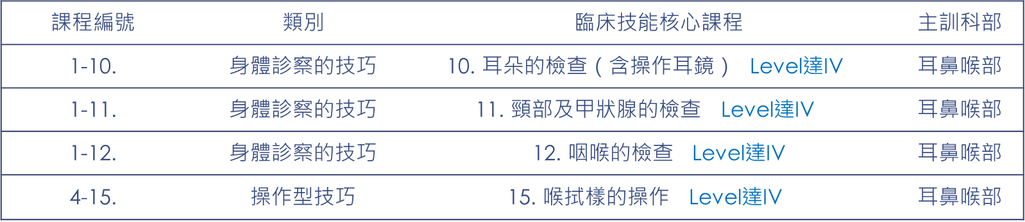
核心課程完成方式與時限
見習期間有各主治醫師針對耳、鼻、喉科的教學課程，請於表定時間前聯絡該課程負責醫師，並依約定時間上課
2. E-Portfolio系統應完成方式：
學員於見習第二週週五離站前，找班表上負責之主治醫師或住院醫師完成以下核心課程操作，並至CEPO系統完成自動表單一份，至少填寫相關病人的病歷號/日期，視學習狀況自行補充相關紀錄內容

Slide 46
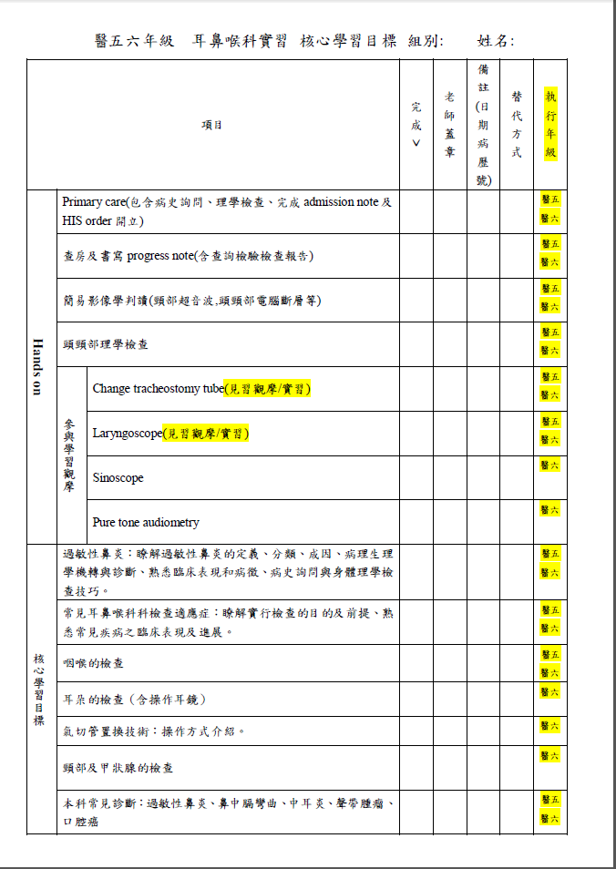
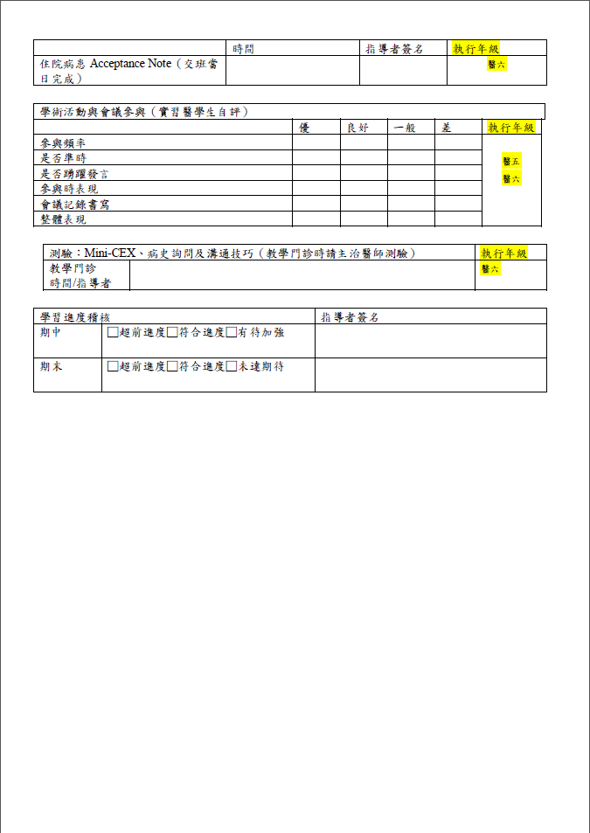

Slide 48
EPA1 | 蒐集病史並執行身體檢查
信賴程度 | □ 1 | □2 | □3 | □4 | □5 | □未評估
EPA2 | 在診療後進行鑑別診斷的優先排序
信賴程度 | □ 1 | □2 | □3 | □4 | □5 | □未評估
EPA3 | 建議常見的診斷與篩檢檢查並解讀結果
信賴程度 | □ 1 | □2 | □3 | □4 | □5 | □未評估
EPA4 | 協助開立醫囑/處方並與病人討論
信賴程度 | □ 1 | □2 | □3 | □4 | □5 | □未評估
EPA5 | 在病歷上書寫診療紀錄
信賴程度 | □ 1 | □2 | □3 | □4 | □5 | □未評估
EPA6 | 口頭報告診療結果
信賴程度 | □ 1 | □2 | □3 | □4 | □5 | □未評估
EPA7 | 形成臨床問題並尋找促進病患照顧的實證
信賴程度 | □ 1 | □2 | □3 | □4 | □5 | □未評估
EPA8 | 進行交接班來轉移照護責任
信賴程度 | □ 1 | □2 | □3 | □4 | □5 | □未評估
EPA9 | 在跨領域團隊中以成員的身分合作
信賴程度 | □ 1 | □2 | □3 | □4 | □5 | □未評估
EPA10 | 辨識出需要立即或緊急處置的病患，並且開始評估及處置
信賴程度 | □ 1 | □2 | □3 | □4 | □5 | □未評估
EPA11 | 獲取檢查或手術的告知後同意書
信賴程度 | □ 1 | □2 | □3 | □4 | □5 | □未評估
EPA12 | 執行醫師的一般處置
信賴程度 | □ 1 | □2 | □3 | □4 | □5 | □未評估
EPA13 | 指認系統失效的原因並致力於建立病人安全及改善品質的文化
信賴程度 | □ 1 | □2 | □3 | □4 | □5 | □未評估
初評回饋：□無住院醫師 初評教師（住院醫師）簽名：
複評回饋： 複評教師（主治醫師）簽名：

Slide 49
第二部份(共通事項)
  緊急應變疏散基本原則、火災應變通報流程暨實施要領
  員工感染性意外事故處理流程
  實習醫學生之輔導與補強措施

Slide 50
緊急應變疏散基本原則、火災應變通報流程暨實施要領：
一、火災緊急應變疏散處理基本原則，應依R.A.C.E.觀念執行：
  (一) R(Rescue，Remove)：將病人移出火源處，移出著火的區域或房間
  (二)A(Alarm)：警示、啟動警報，啟動警報及警示周邊的人，例如啟動警鈴、廣播或是通知其他周邊的人員。
  (三)C(Contain)：設法把火侷限在一個區塊，人員撤離著火的房間，立即關上房門，把火及煙侷限在某一個區域，以利人員疏散。
  (四)E(Extinguish、Evacuate）：滅火、疏散，先用滅火器進行初期滅火，如果無法撲滅，就要進行疏散。
詳如訓練計畫
Notes:
第二部份(共通事項)
科部如無重大異動，無需修正

Slide 51
緊急應變疏散基本原則、火災應變通報流程暨實施要領：
Notes:
第二部份(共通事項)
科部如無重大異動，無需修正

Slide 52
員工感染性意外事故處理流程
詳如訓練計畫
Notes:
第二部份(共通事項)
科部如無重大異動，無需修正

Slide 53
實習醫學生之輔導與補強措施
詳如訓練計畫
Notes:
第二部份(共通事項)
科部如無重大異動，無需修正

Slide 54
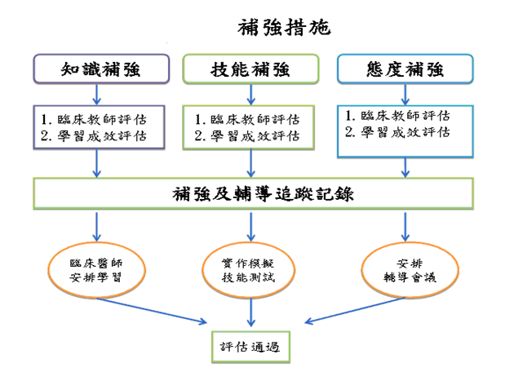
實習醫學生之輔導與補強措施
Notes:
第二部份(共通事項)
科部如無重大異動，無需修正

Slide 55
祝 實習愉快

